Slide 1
IZDELAJMO SI KITARO
BRENKALA

Slide 2
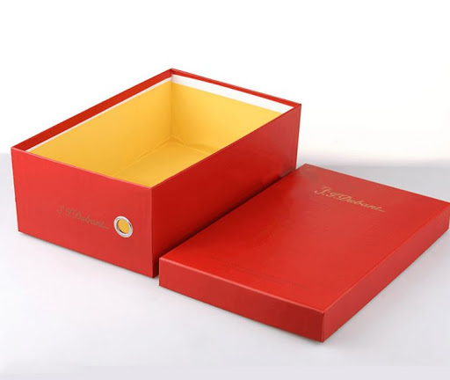
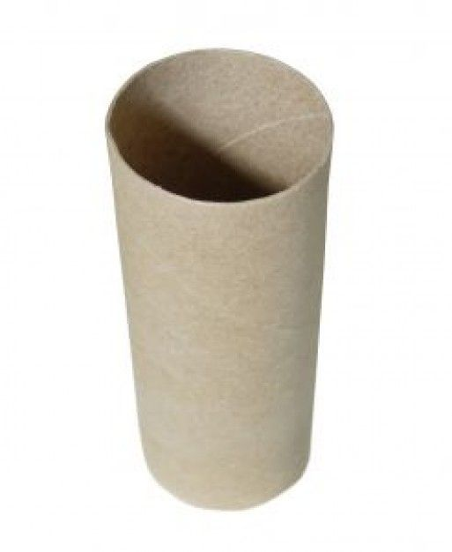
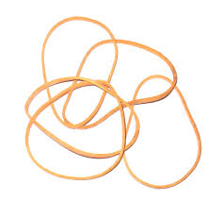
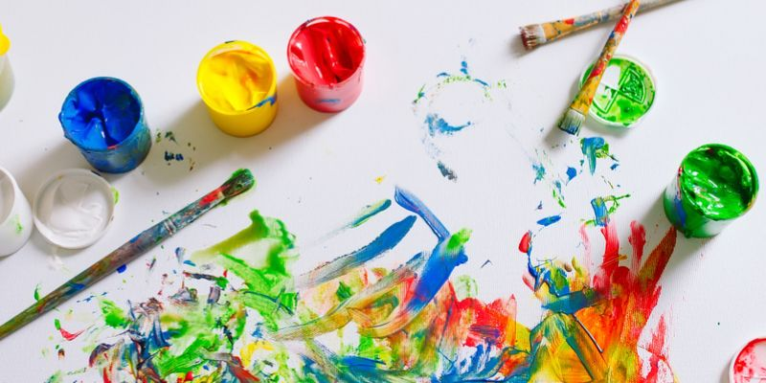

KAJ POTREBUJEŠ?
ŠKATLO OD ČEVLJEV, ČAJA, KARKOLI V OBLIKI KVADRA (RESONANČNO TELO)
BARVNI PAPIR
KUHINJSKE GUMICE (4) - STRUNE
ŠKARJE
TULEC WC PAPIRJA - VRAT
SLAMICE
TEMPERA BARVE (PO ŽELJI) – ZA OKRASITEV KITARE

Slide 3

NAVODILA ZA DELO
https://www.youtube.com/watch?v=4m5oWZixca0

Slide 4
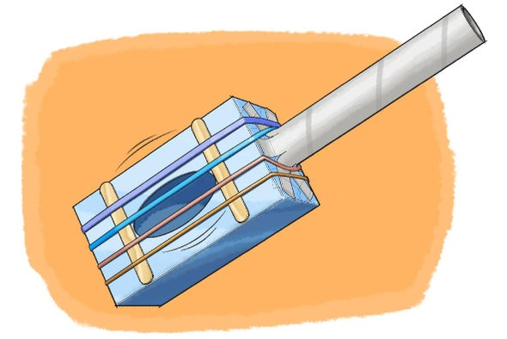
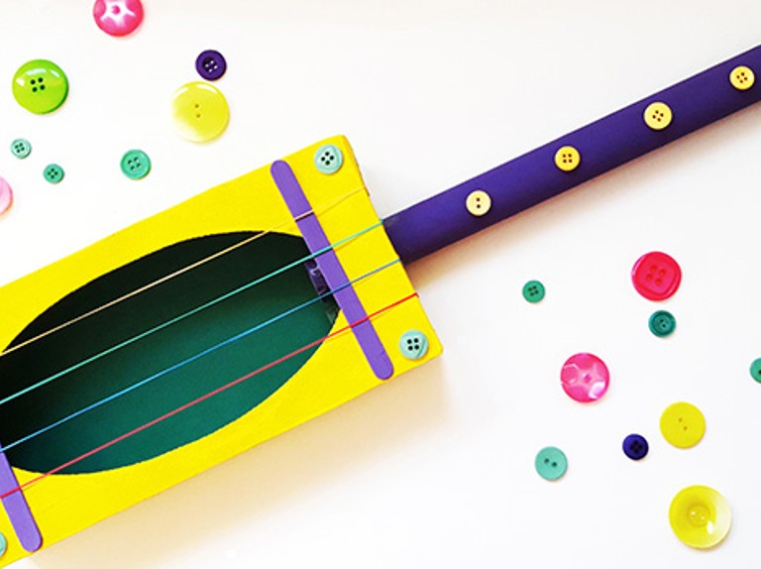
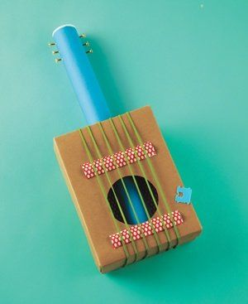
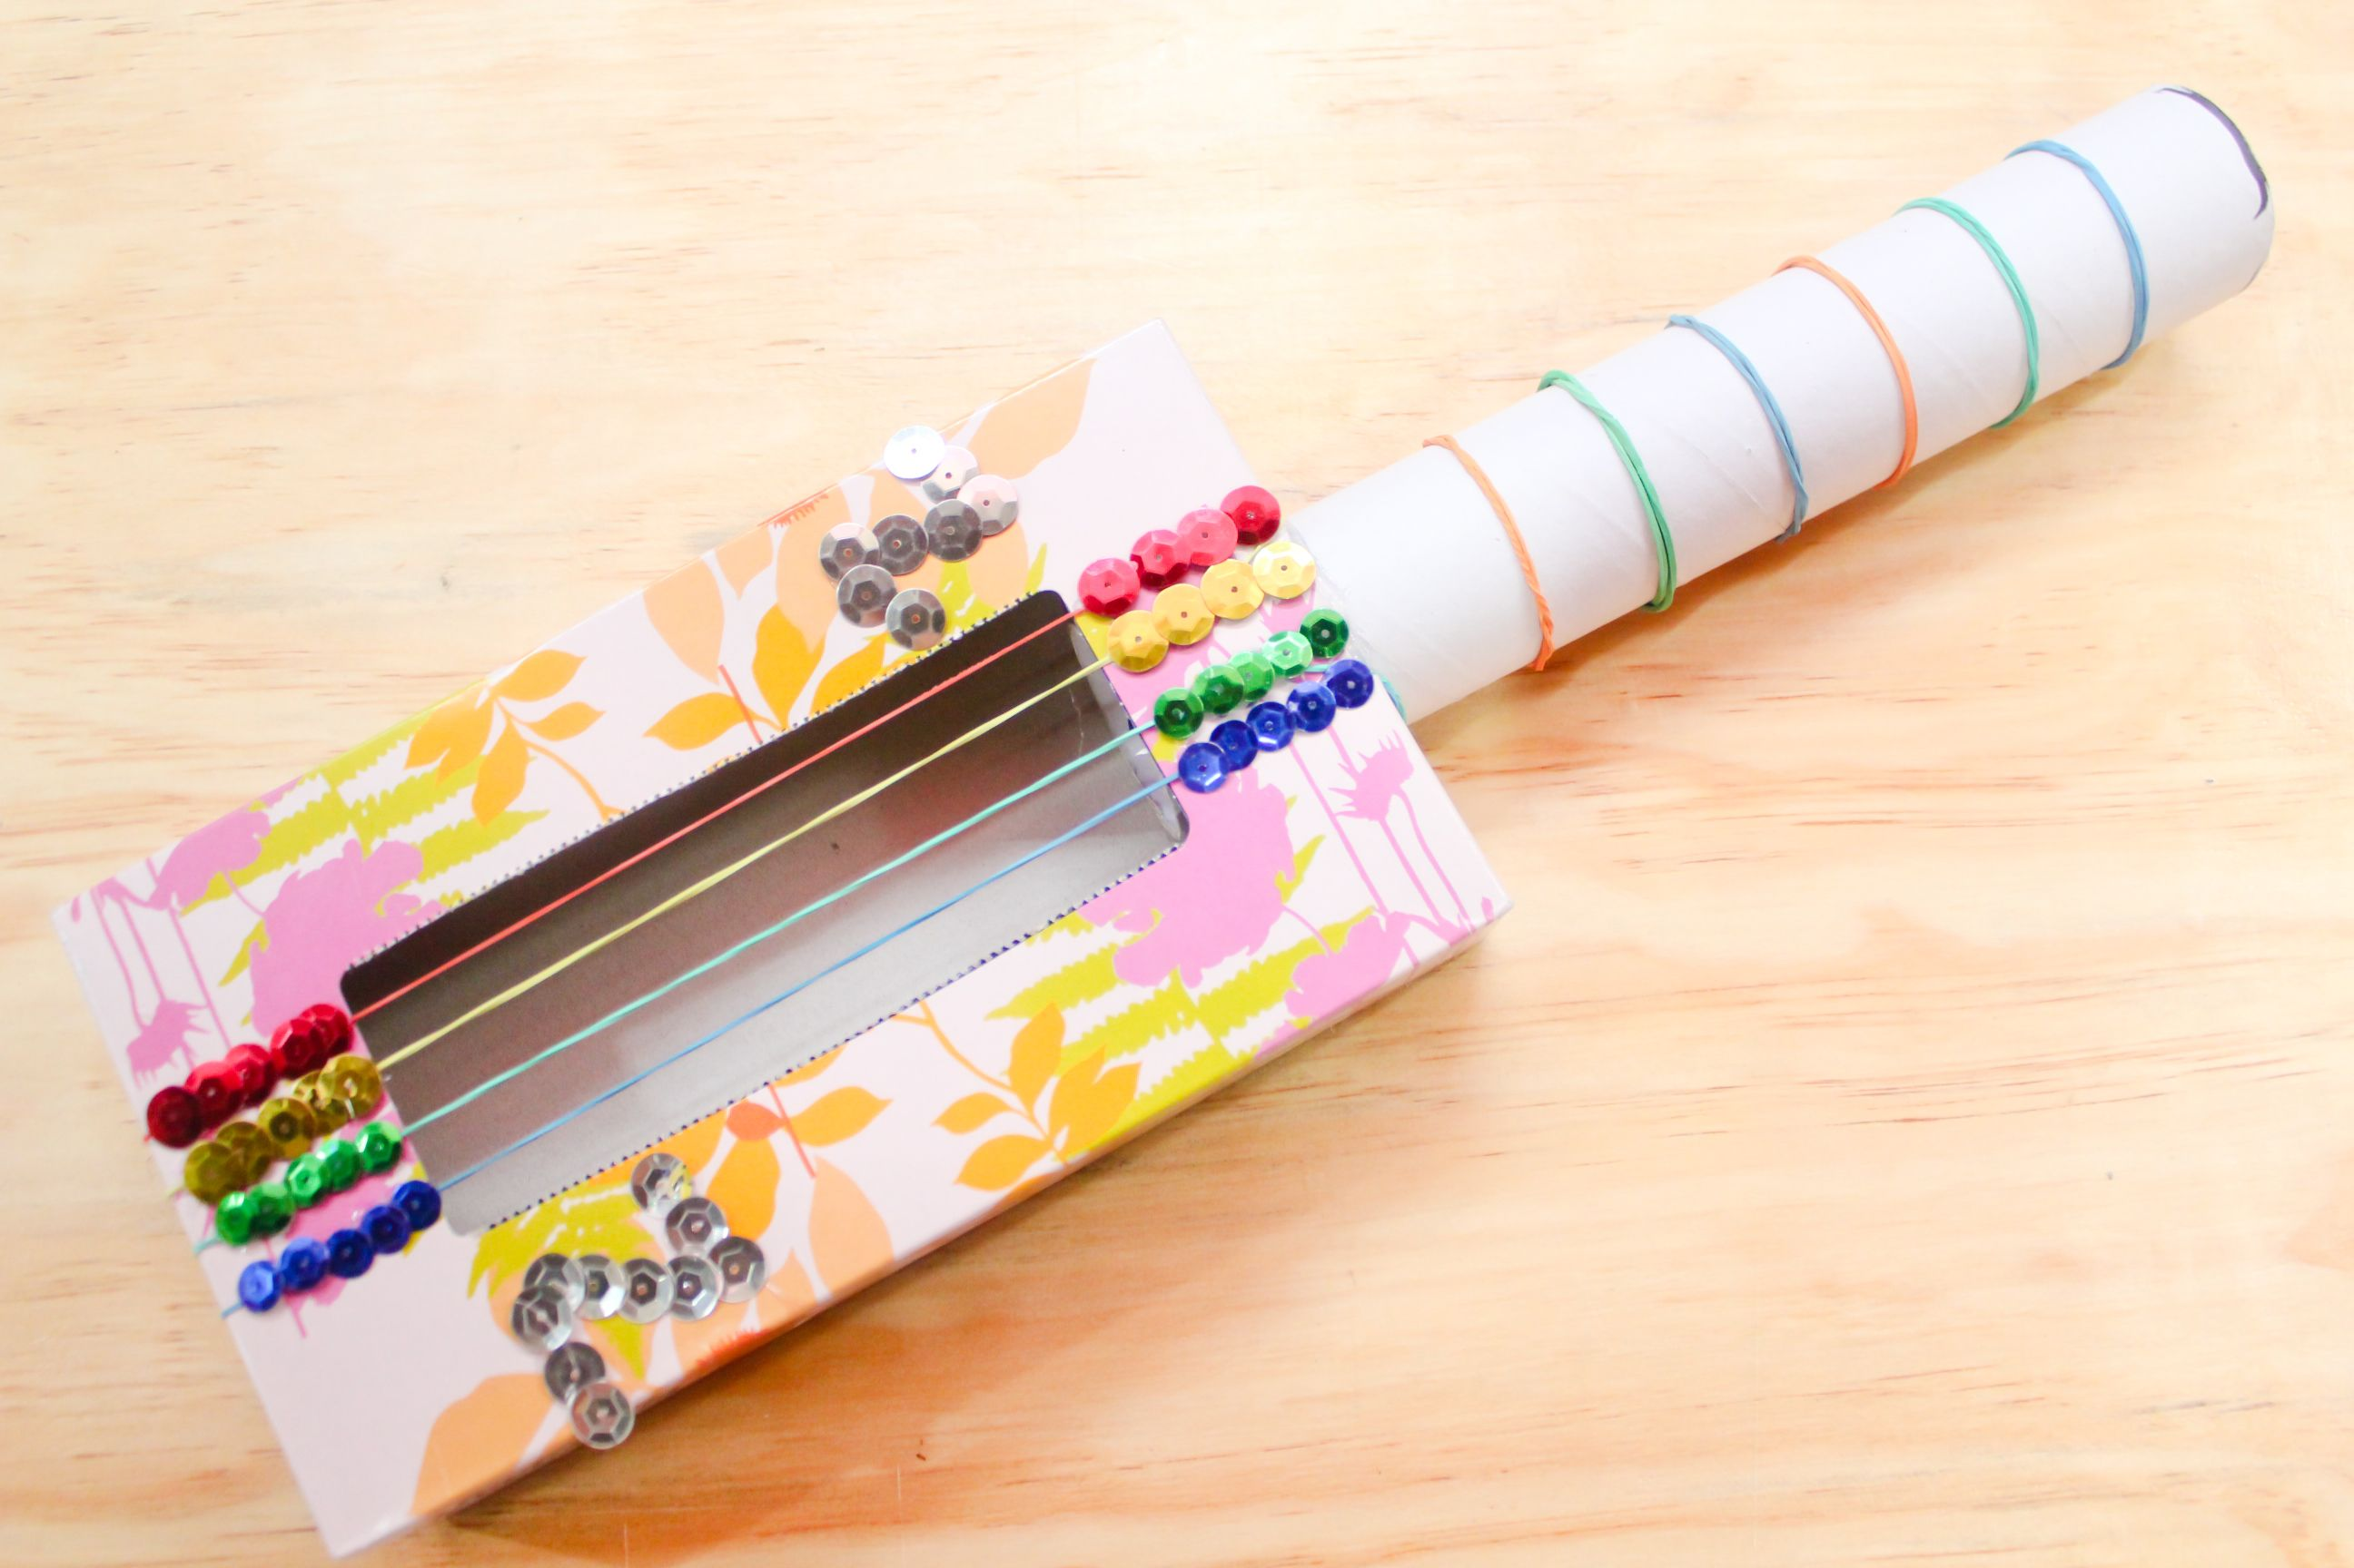
NEKAJ PRIMEROV IZDELKA

Slide 5

ŽELIM TI VELIKO VESELJA OB USTVARJANJU. KO KONČAŠ,
PA LAHKO ZA DRUŽINO PRIPRAVIŠ PRAVI ROCK KONCERT!

